Slide 1
Bài
30
Thương ông

Slide 2

Kể những việc em làm khiến người thân vui
Em học giỏi.
Em quét nhà.
Em rửa bát.
Notes:
Bài giảng thiết kế bởi: Hương Thảo - tranthao121006@gmail.com

Slide 3

Luyện đọc từ khó
nó,sưng
khập khiễng
sân
lại gần

Slide 4
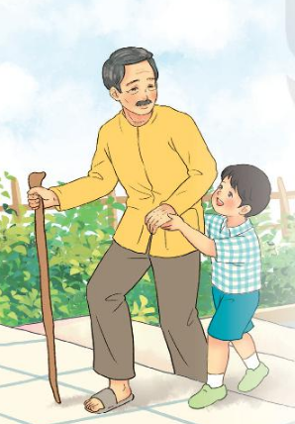
Thương ông
Ông bị đau chân
Nó sưng nó tấy
Đi phải chống gậy
Khập khiễng, khập khà
Bước lên thềm nhà
Nhấc chân quá khó
Thấy ông nhăn nhó
Việt chơi ngoài sân
Lon ton lại gần,
Âu yếm, nhanh nhảu:
- Ông vịn vai cháu,
Cháu đỡ ông lên.”
Ông bước lên thềm
Trong lòng sung sướng
Quẳng gậy, cúi xuống
Quên cả đớn đau
Ôm cháu xoa đầu:
- Hoan hô thằng bé!
Bé thế mà khoẻ
Vì nó thương ông.”
Notes:
Bài giảng thiết kế bởi: Hương Thảo - tranthao121006@gmail.com

Slide 5

Trả lời câu hỏi

